Slide 1

智能小车红外避障实验
亚博科技 智能小车配套视频教程

Slide 2
51智能小车避障碍实现原理
亚博科技 智能小车配套视频教程
1. 利用障碍物对光线的反射特点，当前面的有障碍物时，传感器发射出去的红外光被大部分反射回来。于是传感器输出低电平0，点亮L4、L5灯。
2. 当前面中没有障碍物时，传感器在小车上方，因为远距离物体反射后的信号很弱，反射回来的红外光很少，达不到传感器动作的水平，所以传感器输出1。
3. 我们只要用单片机判断传感器的输出端是0或者是1，就能检测到障碍物，进行避障。

Slide 3
PWM调速在红外避障中的使用
亚博科技 智能小车配套视频教程
电机不能时刻保持在全速运转的过程当中，必需要可控制速度才能完成一些特定功能。比如本实验“智能小车避障实验”，若小车速度过快，传感器来不及反应做出方向的调整，小车会很容易由于避障时转弯半径过大而碰撞到障碍物。
所以我们需要调节合适的小车运行速度，以及合适的小车红外感应距离，来完成避障实验。

Slide 4
避障模块调试
亚博科技 智能小车配套视频教程
由W1（W2）电位器，L4(L5)信号指示灯左(右)光电传感器组成。
当L4信号灯没有接收到红外信号时不亮（输出高电平1），当接到红外反馈信号后，指示灯亮起（输出低电平0）。
W1左光电信号强度调节----顺时针调节电位器是增加检测距离，反时针调节电位器时减少检测距离。
W2右光电信号强度调节----顺时针调节电位器是增加检测距离，反时针调节电位器时减少检测距离（同W1一样）。
调试注意事项
调试时不要对着强光，建议在室内调试，环境光线对检测距离有比较大的影响，这是红外线本身原因，同板子功能无关

Slide 5
提示说明
亚博科技 智能小车配套视频教程
❖ 有可能会出现传感器感应不到障碍物的情况 是因为传感器的灵敏度调得太高了。应该调低灵敏度，这样才能检测到障碍物。因为灵敏度太高，微弱反射的红外光都能被传感器识别，导致检测失败，应该把传感器上的可调电阻参考上面调节说明调试。

Slide 6
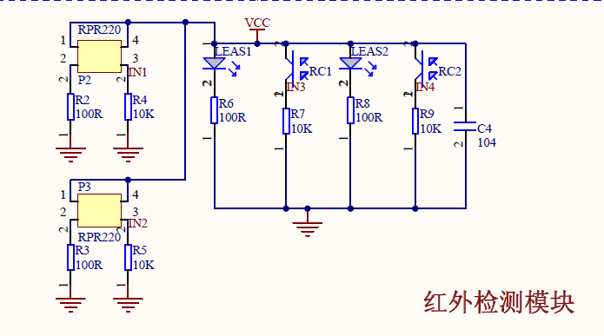
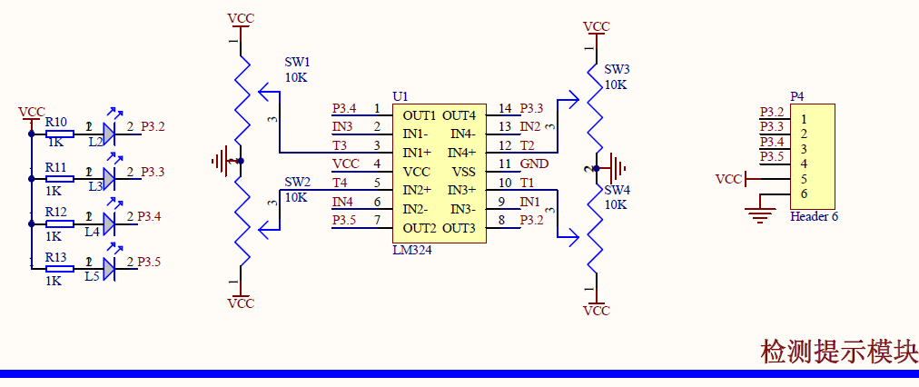
智能小车避障原理图
亚博科技 智能小车配套视频教程

Slide 7
循迹和避障的比较
亚博科技 智能小车配套视频教程
相同点：
1：原理图相同，均采用红外发送接收对管来完成。
2：硬件调节方式相同，都通过滑动电阻调节灵敏度。
3：均为有信号时输出低，指示灯亮起。
不同点：
1：探测方向不同，前者对地面探测，后者对行进方向正前方探测。
2：循迹需要靠没有信号（灯灭）时来判断黑线位置，避障需要靠有信号（灯亮）时来判断障碍物位置。
3：小车车行驶速度不同，循迹需要精细的调节左右电机运动，而避障只需判断障碍物后作出一般性躲避，固避障时电机速度可快于循迹。

Slide 8
谢谢观看！
亚博科技 智能小车配套视频教程

